Slide 1
Week 6 – Intermediate Backend

Slide 2
Apa itu?
Otentikasi dan Otorisasi
JWT
CORS
MongoDB

Slide 3
Otentikasi dan Otorisasi
Otentikasi dan Otorisasi digunakan yang sehubungan dengan keamanan sistem data otomatis. Mereka biasanya digunakan dalam konteks dan alat yang setara, namun sangat berbeda satu sama lain.

Slide 4
Apa perbedaannya?
Otentikasi:
Pada prosesnya, identitas pengguna diperiksa untuk menyediakan akses ke sistem
Pengguna akan diverifikasi
Dilakukan sebelum proses otorisasi
Biasanya membutuhkan detail login pengguna
Dan umumnya, mengirim informasi melalui Token ID

Slide 5
Apa perbedaannya?
Otorisasi:
Pada prosesnya, identitas pengguna diperiksa untuk mengakses resources atau data di database
Pengguna akan divalidasi
Dilakukan setelah proses otentikasi
Membutuhkan hak istimewa atau tingkat keamanan pengguna
Menentukan izin apa yang dimiliki pengguna

Slide 6
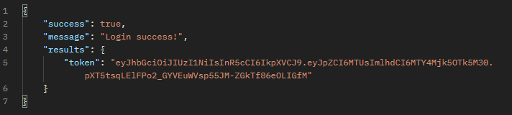
JWT (JSON Web Token)
JSON Web Token, yang berarti token ini menggunakan JSON (Javascript Object Notation) berbentuk string panjang yang sangat random. Lalu token ini memungkinkan kita untuk mengirimkan data yang dapat diverifikasi oleh dua pihak atau lebih.

Slide 7
Bagaimana cara kerjanya?
Ketika password jadi lalu users berhasil melakukan login, maka server akan memberikan sebuah Token. Nantinya Token tersebut akan disimpan oleh users pada Local Storage dan bila users ingin mengakses halaman - halaman tertentu maka harus menyertakan token tersebut. Untuk itu users akan mengirim balik token yang diberikan di awal tadi sebagai bukti bila user ini, sudah melakukan login.

Slide 8
CORS (Cross Origin Resource Sharing)
CORS adalah protokol yang dibangun di atas HTTP untuk memungkinkan Javascript pada halaman yang berasal dari situs – situs untuk mengakses metode di situs lain.

Slide 9
MongoDB
MongoDB adalah salah satu jenis database NoSQL yang cukup populer digunakan dalam pengembangan website. Berbeda dengan database jenis SQL yang menyimpan data menggunakan relasi tabel, MongoDB menggunakan dokumen dengan format JSON.
Dengan format dokumen tersebut, MongoDB mampu menampung data yang lebih bervariasi dan kompleks.

Slide 10
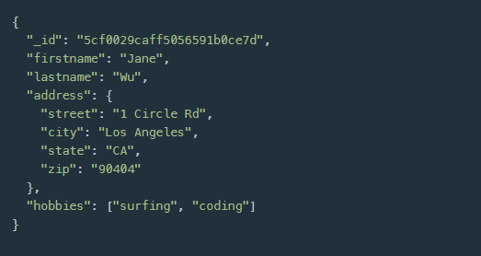
MongoDB
Sistem database ini menggunakan beberapa komponen penting, yaitu:
Database -> merupakan wadah dengan struktur penyimpanan yang disebut collection
Collection -> merupakan tempat kumpulan informasi data yang berbentuk dokumen
Document -> merupakan satuan terkecil dalam MongoDB yang berisi baris – baris data tanpa schema tertentu dan berupa struktur pasangan key-value

Slide 11
Sekian dan Terima Kasih

